Slide 1
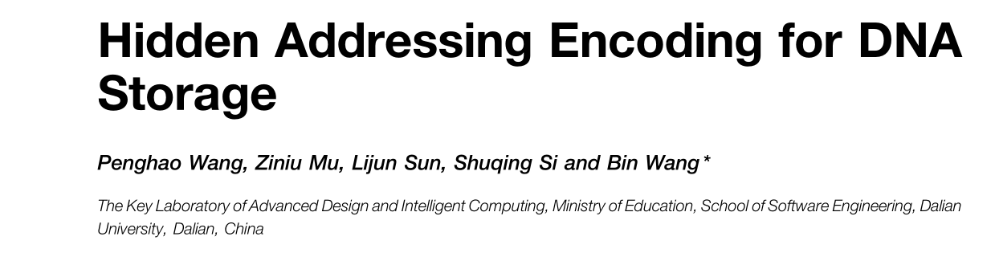
DNA存储的隐藏寻址编码

Slide 2
摘要
DNA是一种天然的存储介质，与传统介质相比具有存储密度高、使用寿命长等优点。 DNA存储可以满足当前海量数据的存储需求。由于DNA存储技术的局限性，需要将数据转换成短的DNA序列进行存储。然而，在这个过程中，会产生大量的物理冗余来索引短的 DNA 序列。为了减少冗余，本研究提出了一种具有隐藏寻址的 DNA 存储编码方案。使用改进的喷泉编码方案，索引替换部分数据实现隐藏地址，然后用隐藏地址编码一个10.1MB的文件。首先，利用Dottup点图生成器和Jaccard相似性系数分析编码序列索引的整体自相似性，然后利用GC内容的序列片段验证该方案的性能。结果表明，该编码方案指标总体自相似性较低，序列的局部热力学性质较好。所提出的隐藏寻址编码方案不仅可以提高碱基的利用率，而且可以在测序和解码过程中保证DNA存储的正确率。

Slide 3
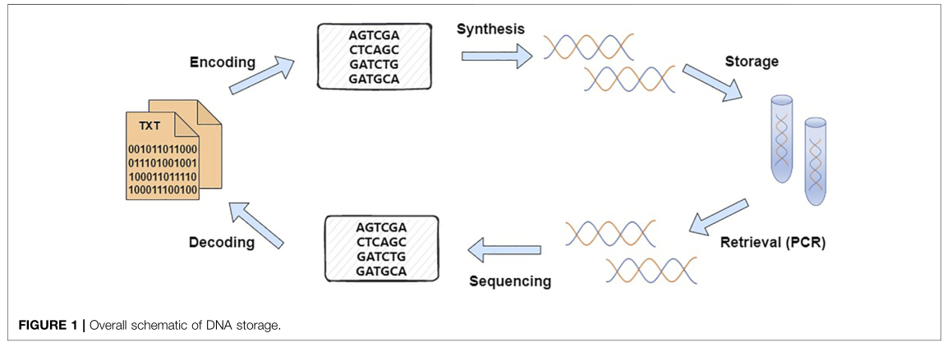
介绍
DNA是一种天然的信息存储介质，具有数据存储密度高、存储时间长、丢失率低的特点。在传统存储方式无法满足信息需求的方面，DNA数据存储逐渐成为生物信息研究领域的热门话题。DNA数据存储的基本过程包括四个主要步骤:编码、合成、测序和解码，如图1所示。
在2017年Erlich团队利用喷泉编码高效、简洁地构建DNA编码方案。他们的方案产生不同数量的寡核苷酸，以实现高度可调的冗余，而不使算法设计复杂化。在编码过程中去除错误的寡核苷酸，从而保持高质量的测序片段，确保高鲁棒的解码。在他们的工作中，2.15 MB的数据被编码成DNA序列，并实现了数据恢复。

Slide 4
后来研究发现，实现DNA序列的随机访问，不仅使DNA存储数据方案更有功能，而且降低了DNA存储数据的成本。
在传统的DNA存储系统中，DNA序列是用来存储数据的。考虑到合成超长DNA序列是不现实的，将文件分成固定长度的子块，每段数据存储在一个短的DNA序列中。由于DNA库中DNA序列的存储是无序的，需要将索引(文件的子块在文件中的位置)存储到DNA序列中，以便DNA序列能够被测序和解码，以恢复原始文件。Li等人在2018年提出了一种基于DNA的存储系统，使用数据隐藏(隐写)来处理寻址信息。其思想是将索引嵌入到与数据对应的DNA序列中，并利用冗余将索引嵌入到数据块中。将索引隐藏在传统模式编码的序列中可以减少DNA存储系统中不必要的开销。而采用隐写技术的编码方法存在一个问题，即在排序解码过程中需要先从数据中恢复索引，才能完成排序解码。
为简化隐写解码过程，降低DNA序列中索引的开销，本文提出采用隐藏寻址的方法对DNA存储系统的索引信息进行处理，直接使用数据代替索引。隐藏的寻址数据也可以直接参与解码过程。与隐写术将索引写入数据相比，该方案的过程更简单，更易于操作。本文不仅使用隐藏寻址的编码方案对数据进行编码，还分析了编码序列的局部性能和结果中隐藏寻址的索引整体自相似性，并进行了模拟排序的实验。结果表明，测序片段GC含量的方差为0.004，说明该方案编码序列片段的GC含量比较稳定。序列的局部热力学性质较好，促进了DNA测序的稳定性。编码序列索引被数据取代，数据相互独立，因此索引整体自相似性较低，降低了DNA解码过程中出错的概率。较好的测序效果在一定程度上证明了该算法的编码性能。

Slide 5
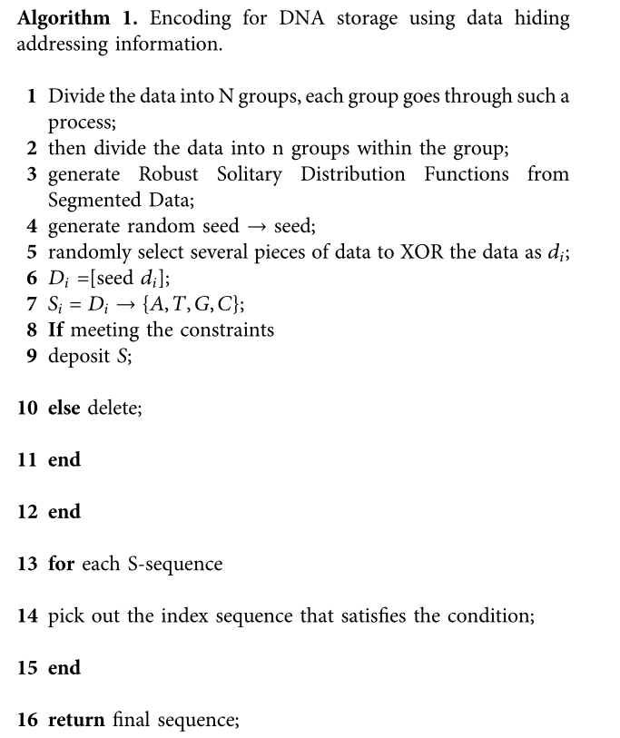
隐藏寻址编码方法介绍
该编码方案不仅实现了编码过程中隐藏寻址的特点，而且具有编码序列片段的热力学性质更稳定的特点。
将数据分成N组
组内划分成n段
基于分段数据生成鲁棒孤立分布函数
该方案用DNA序列中的几位数据替换索引，并抑制DNA序列的索引。首先对数据进行分组，使每组数据相互独立，然后对每组数据进行分段，按照喷泉码的方法将每段数据转化为足够数量的DNA片段。在该方案中，每组数据都会保留所有满足约束条件的片段，以方便后续从大量预留片段中选择索引。然后从大量保留的DNA片段中选择1个索引DNA片段和7个可以用该索引解码的DNA片段。最后，将选择的索引 DNA 片段和使用该索引解码的 DNA 片段被连接成单个 DNA 序列输出。对每组数据执行此过程，直到完成所有数据编码。
生成随机种子
数据异或
片段拼接
碱基转换
选出满足条件的索引序列
返回最终序列

Slide 6
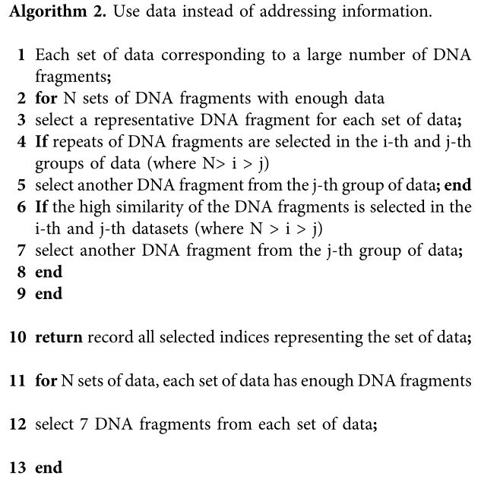
隐藏地址和索引：
在原喷泉编码方案中使用种子作为序列的索引来恢复原始文件。本文采用组编码的方法在组中进行喷泉编码，并采用隐式寻址方法，以数据块代替索引。这将隐藏序列中的索引。
每组数据对应着大量的DNA片段
对于N组数据足够的DNA片段
为每组数据选择一个具有代表性的DNA片段
如果在第i、j组数据中选择重复的DNA片段
从第j组数据中选择另一个DNA片段
如果在第i和第j个数据集中选择高度相似的DNA片段
同上
返回记录表示数据集的所有选定索引
从每组数据中选择7个DNA片段

Slide 7
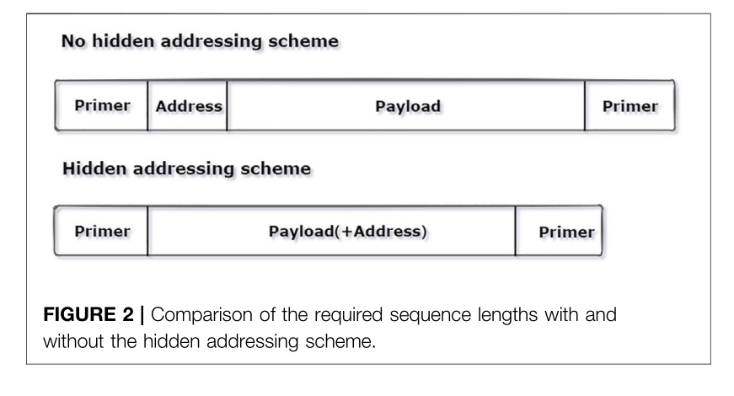
索引从传统的编码算法中隐藏起来，节省了添加额外索引的成本。图2显示了使用隐藏寻址方案和不使用隐藏寻址方案编码同一段数据所需的碱基数量。很明显，使用隐藏寻址的编码方案比不使用隐藏寻址的编码方案所需的碱基数更少。在原DNA喷泉码实验中使用“种子”作为序列拼接的标识符。种子是随机生成的，一些种子对应的序列相似度过高，导致序列拼接误差。然而，在本研究中，使用异或数据代替索引使得隐藏寻址“索引”的整体自相似性变弱，这可以防止序列在拼接过程中过于相似，避免序列拼接错误。
隐藏寻址不是直接丢弃索引，而是用数据块代替。也就是说，索引以数据块的形式存在于DNA序列中，取代索引的数据块必须承担数据块的作用和DNA序列中索引的作用。

Slide 8
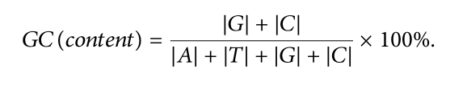

序列的约束控制：
DNA中所含GC碱基对的数量对DNA分子的解链温度和自由能的变化影响很大。因此，在正常情况下，DNA序列的GC含量应保持在45%到55%之间：
具有较长均聚物运行的 DNA 序列在合成、扩增和测序过程中容易出错。因此限制 DNA 序列中三个或更多重复碱基的存在：

Slide 9
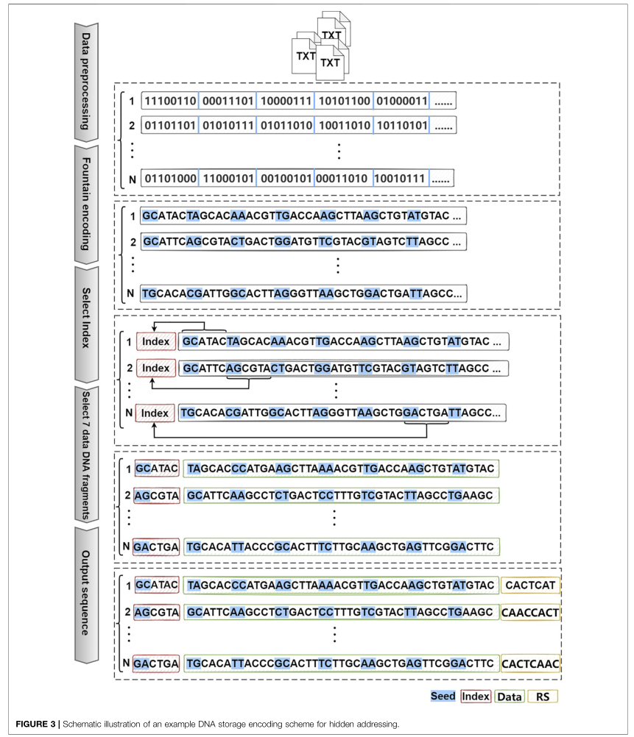
过程和示意图：
分组分段。每组数据彼此独立，并易于随机读取数据。
对组内数据进行异或编码，转换成DNA序列，经过约束筛选。这样，将每组数据对应的几个短序列片段连接成一个长序列，每组数据中的分段数据喷泉编码控制约束也使编码序列片段的GC内容和均聚物控制更加稳定。
选择 DNA 片段。根据索引的相似性，横向比较确定索引DNA，确定每组数据对应索引后再选出7个DNA片段，并进行片段连接。每组数据中总共有7个DNA片段和选择的索引可以被解码。最后，在每个序列的末尾添加一个RS纠错码，用于序列的纠错。
该方案包括三个部分：文件预处理、喷泉编码和DNA片段选择。

Slide 10
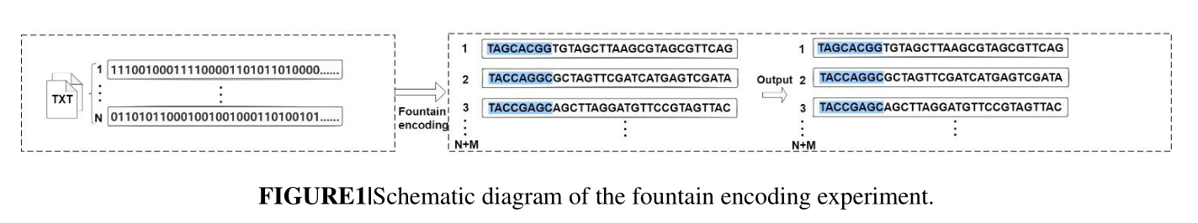
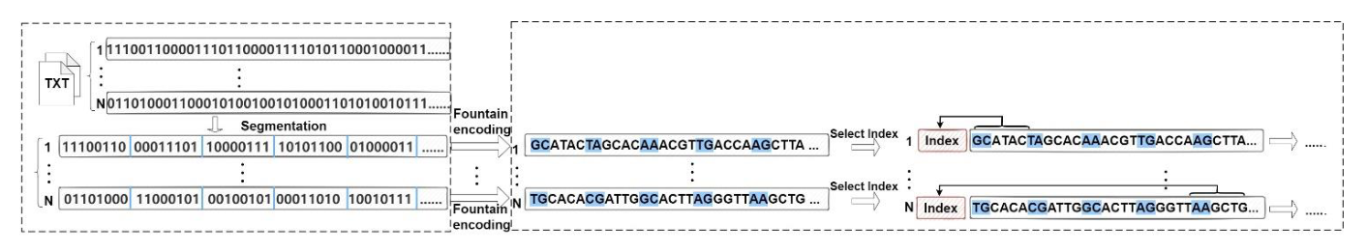
该方案和原喷泉码实验都使用了种子。两个方案中使用的种子有什么区别？
事实上，为了便于解码，两种方案使用的种子本质上是相同的。但是喷泉码实验中的种子还有另一个作用：对序列的特征识别。但同时也暴露了一个问题。当两个序列的种子的DNA序列过于相似时，很容易造成序列解码错误。而喷泉编码就是对N组数据进行异或，生成满足约束条件的DNA序列。当一个序列被错误解码或丢失时，势必会导致整个数据的丢失。
在本方案中，我们将数据分成N组，然后对每组数据的子段进行喷泉编码。因此，N组相互独立，互不影响。当每组数据进行喷泉编码时，大量的种子和异或数据都被转换成DNA片段，因此每组数据都会产生大量满足约束的DNA片段。从生成的大量符合约束条件的DNA片段中，我们选择了这组数据的索引DNA片段，以及可以用索引解码的7个DNA片段。相似度搜索后，我们会选择相似度低的DNA片段作为索引，这样可以避免喷泉编码实验中种子相似度高导致的错误。在我们的方案中，种子用于解码每组数据而无需特征识别。

Slide 11
结果
为了验证隐藏寻址DNA存储编码方案构建的DNA序列索引和序列片段的性能，从索引的整体自相似性和通过对比实验对编码序列片段的约束控制分析两个方面对Ehrlich等人的编码方案进行比较分析。结果表明，该方案的编码实验结果更优，具有较高的净信息密度，同时具有支持文件随机读取、解码、纠错等功能。同时，利用ART模拟测序工具对编码序列进行模拟测序。

Slide 12
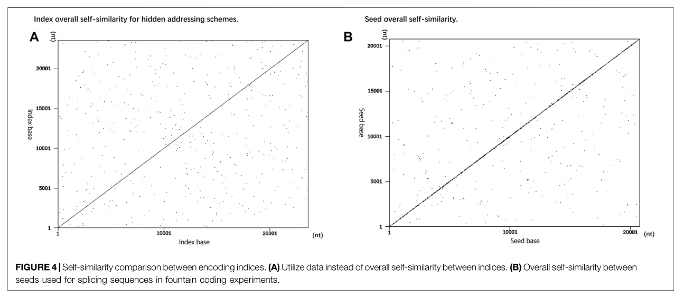
整体自相似性：
为了验证隐藏寻址DNA存储编码方案的序列索引设计的整体不相关性，本研究使用自相似可视化生成器生成如图4所示的结果图进行验证。使用两种存储方案的索引作为输入，对角线附近的序列中有大量集中的重复片段，说明方案有大量的重复短序列。

Slide 13

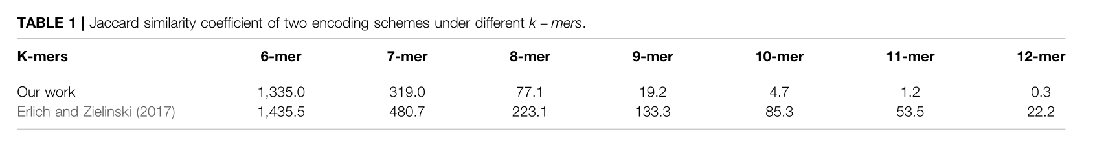
除了使用点图生成器生成点图，Jaccard相似系数也可以有效地计算两个编码方案索引序列的整体相似度，评估编码方案索引的整体自相似度。该相似度系数是计算两个字符串相似度的常用方法：两个集合A和B的交集元素个数在A和B的并集中所占的比例。值越高，两个字符串之间的相似度越高。反之，相似度越低：
计算在两种编码方案中索引的 Jaccard 相似系数：
通过可视化分析和定量分析两种方法分析隐寻址指标的差异。这一结果表明，本研究提出的编码方案的索引优于Ehrlich等人的编码方案使用的种子。

Slide 14
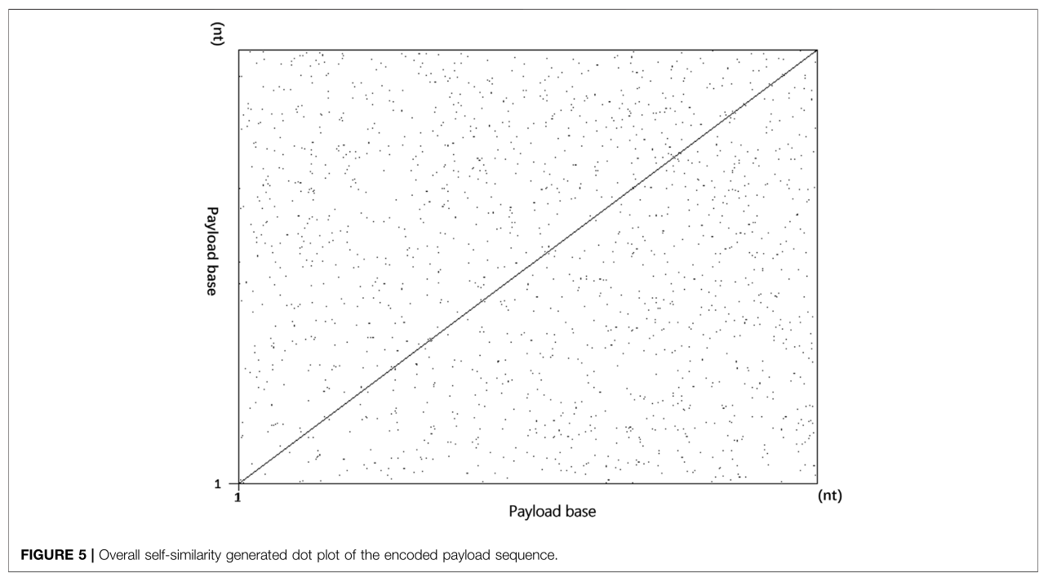
除了对编码方案序列索引之间的整体自相似性进行比较实验外，还对DNA序列编码有效载荷进行了整体自相似性实验。如图5所示，该图的输入是方案编码有效负载的序列。以12字长为参数，图中没有明显的长序列重复。单个短序列的重复对最终测序结果影响不大。

Slide 15
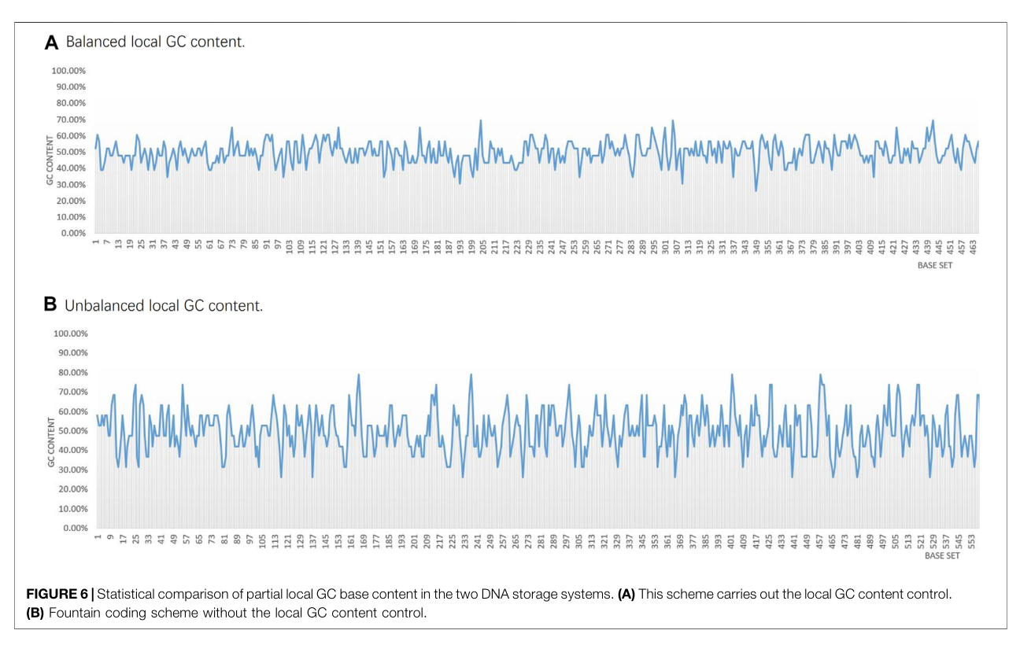
代码片段性能分析：
This scheme
大多数序列可以保证 40%–60% 的 GC 含量，GC 含量方差为 0.004，波动幅度较小，局部热力学性质更加稳定。
Fountain coding
局部GC含量分布不均，GC含量的方差为0.011，说明波动范围较大
编码同一个txt文件，对编码序列片段的GC含量进行统计分析

Slide 16
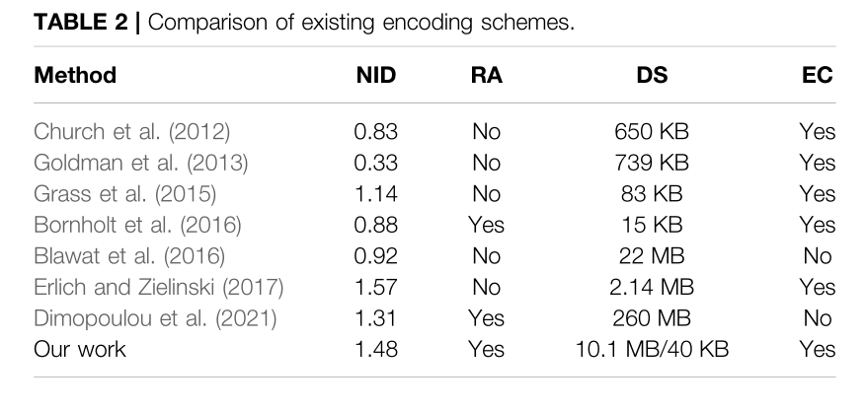

编码性能：
虽然该方案的净信息密度为1.48 nt/bit，但该方案实现了DNA存储系统的随机存取功能。每个序列中有8个种子用于解码，从而使每组数据单独编码，以消除喷泉编码实验中数据的完整性。每个序列中的冗余度占26%：

Slide 17
结论
在这项研究中，基于DNA序列的喷泉编码结构，提出了一种隐藏寻址DNA存储编码方案。该编码方案使用数据隐藏序列寻址，不仅节省了索引，降低了成本，而且比隐写术更易于操作。本研究还通过相似系数和点图生成器分析了编码序列索引的整体自相似性。该方案的索引以数据代替，数据相互独立，相关性低，有助于避免拼接错误。同时，本研究还分析了编码序列片段的GC含量和均聚物控制约束。因此，序列的局部热力学性质较好，增加了序列的局部稳定性。最后，我们还比较了编码数据的一般评价指标，并进行了相关的模拟测序实验。结果表明，提出的DNA存储方案具有较高的净信息密度、支持随机访问、支持纠错和更好的测序结果。
当前的 DNA 存储和纠错方案可以容错合成和测序错误，甚至是完整序列的丢失。如果可以进一步优化编码和纠错策略，则可以使用低成本和低保真技术实现基于 DNA 的存储。在未来的工作中，我们将继续致力于DNA存储，重点是DNA编码技术和DNA测序技术。目前已经做了大量的工作，如对DNA存储误差模型的综合评估。合成 DNA 存储系统的前景依然光明，并可能对全球数据管理和医疗保健等领域产生深远影响。在学术界和工业界的共同努力下，未来将有很多方法可以构建低成本且实用的DNA存储方案。

Slide 18
Thank you！

